Slide 1
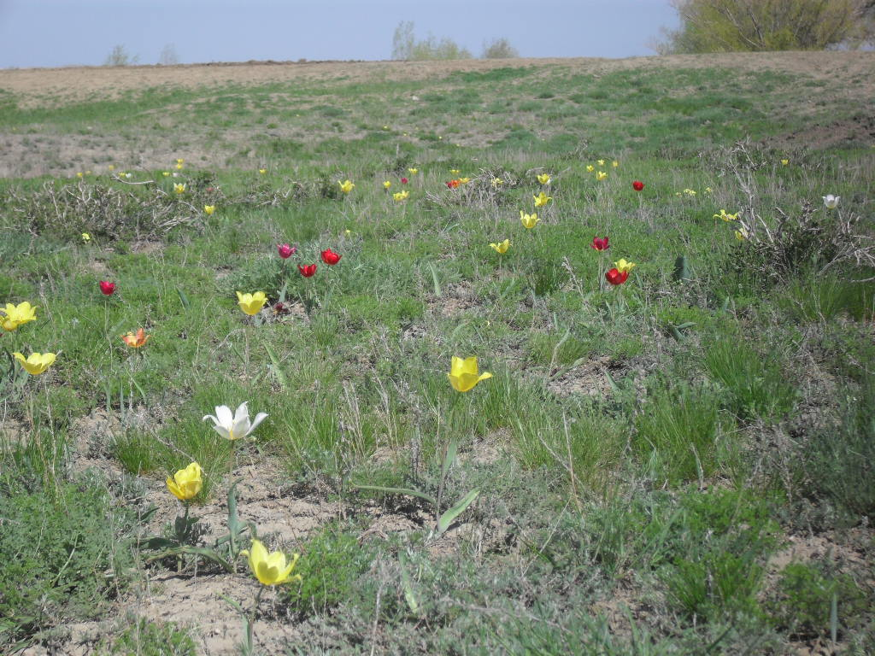
Межпредметный экологический проект (2 год) «Дикий тюльпан»

Slide 2
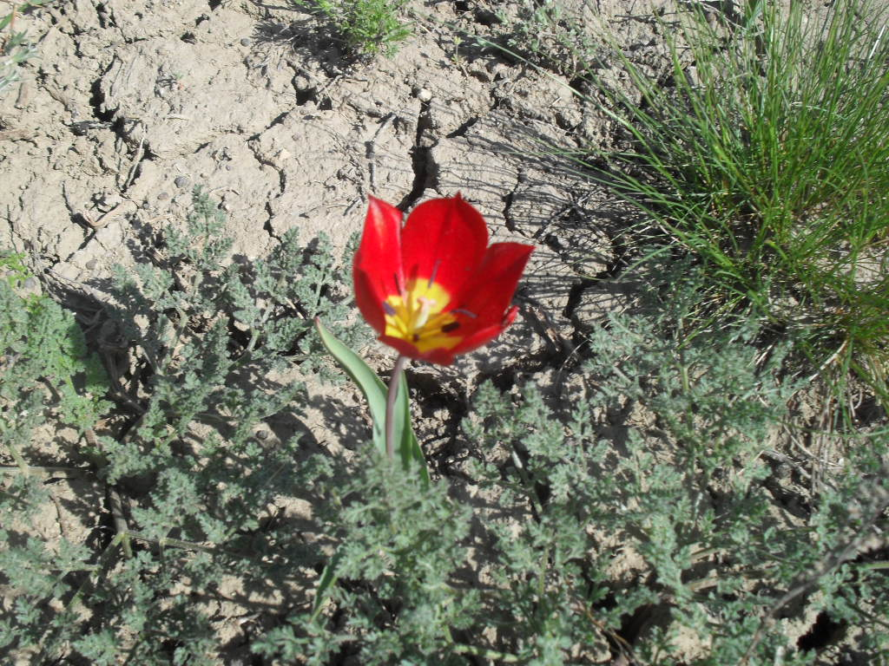
Цель: провести статистические исследования на природном материале.

Slide 3
Задачи: -сформировать у школьников навыки приемов научных исследований и обработки полученных данных; -организовать межпредметное сотрудничество в рамках исследования; -создание стойкого воспитательного эффекта в области экологического воспитания; -взаимодействие и сотрудничество школьных коллективов области в рамках реализации проекта; -распространение опыта сотрудничества на другие области межшкольного и межпредметного взаимодействия

Slide 4
Сроки реализации: Январь- апрель 2014 года – подготовительный этап (для новых участников) Апрель - Май 2014 года – этап практической и исследовательской работы и оформление результатов Сентябрь – декабрь 2014 года – обобщение и представление результатов.

Slide 5
Планируемый результат:
оформление результатов исследования в виде буклетов, плакатов и других печатных форм;
выступление школьников на заседаниях экологических кружков и на научно-практических конференциях различного уровня с результатами исследования;
приобретение навыков школьниками исследовательской работы;
привлечение внимания к уникальному природному явлению;
публикации и репортажи в СМИ

Slide 6
Этапы реализации:
Подготовительный: сбор информации о распространении и произрастании диких тюльпанов на территории Саратовской области.
Организационный: формирование групп для экспериментальной работы и подготовка соответствующего технического инвентаря.
Практический: знакомство с методами научного исследования, сбора материала и формами обработки и представления данных исследования.
Исследовательский: выезд и проведение полевых исследований на месте произрастания дикого тюльпана.
Презентативный: оформление и представление полученных результатов.

Slide 7
Задания группам
Задание | Сроки | Ответственные
Сбор информации о распространении и произрастании диких тюльпанов на территории Саратовской области, Александрово-Гайского района, с. Луков Кордон | 1-12.апреля 2014г | Биологи Трушалиева С.Р.
Формирование групп для экспериментальной работы и подготовка соответствующего технического инвентаря. | 1- 5 апреля 2014г | Трушалиева С.Р. Бисеналиева В.К.
Знакомство с статистическими методами обработки информации | 1-12 апреля 2014г | Математики Бисеналиева В.К.
Сбор информации о ландшафте, почве, типе фитоценоза, о местоположении, о площади, о организации которой принадлежит участок, Какие хозяйственные работы проводятся на участке и поблизости от него? | 1-12 апреля 2014г | Экологи Трушалиева С.Р. Бисеналиева В.К.
Определение круга социальных партнеров и получение их согласия. Определение ресурсного потенциала | 1-5 апреля | Трушалиева С.Р. Бисеналиева В.К

Slide 8
Научное руководство
Методическое сопровождение: Ирина Николаевна Фомина, методист кафедры математического образования СарИПкиПРО, куратор экспериментальной площадки «Интеграция основного и дополнительного образования как фактор развития личности».
Информационная поддержка:
страничка кафедры на СарВИКИ, Саратовская областная газета и др. СМИ

Slide 9
Факторы и показатели для исследования:
Количество на квадрате (определение среднего значения)
Распределение по высоте (определение среднего значения, размаха, моды, медианы, дисперсии; составление диаграмм и графиков)
Распределение по цветовой гамме (диаграмма)
Сопутствующие растительные формы
Стадии развития (диаграмма)
Ландшафт, почва, тип фитоценоза и др

